Slide 1

TALLER DE PLAN DE MONITOREO Y EVALUACIÓN

Slide 2
Agenda:
1. Objetivo del PM&E
3. Marco Conceptual
4. Modelo Lógico
5. Los indicadores
6. Medios de verificación y recolección de datos
8. Estrategia de Comunicación
9. Gestión de Riesgos
10. Elaboración de reportes/informes
11. Agenda de Aprendizajes
2. Responsables y estrategia
7. Gestión de Datos

Slide 3
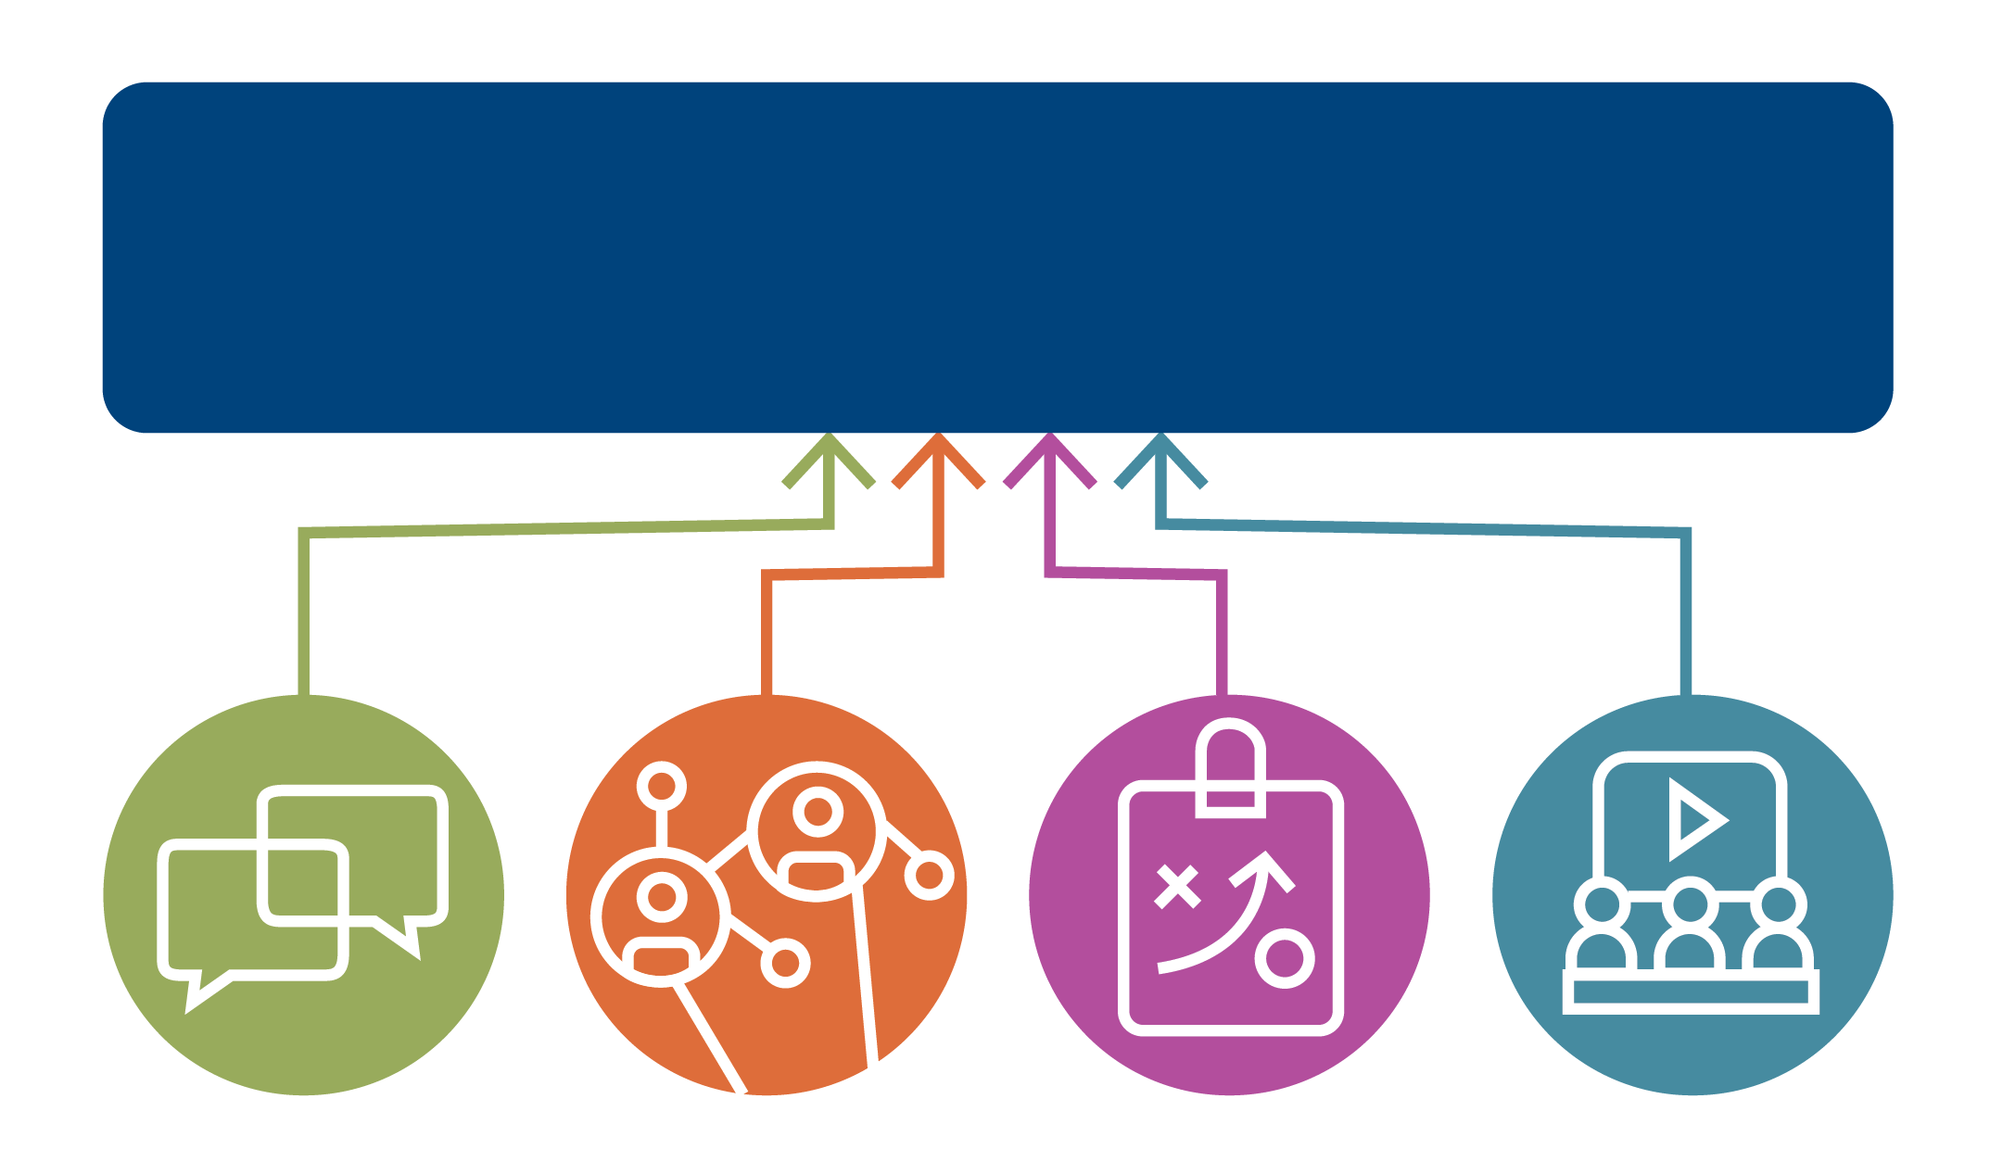
Objetivos del Taller
Dar a conocer las actividades que se deberán desarrollar para elaborar un Plan de Monitoreo y Evaluación
Dar a conocer en qué consiste un Plan de M&E
Actividades en grupo
Presentación del las matrices del marco lógico
Comentar y validar lo presentado

Slide 4

Plan de Monitoreo y Evaluación
El Plan de Monitoreo y Evaluación (PMyE) es la principal herramienta para planificar y gestionar los procesos de Monitoreo y Evaluación (MyE) de un Plan, Programa o Proyecto (PPP).
En el PMyE se describe los procesos base de un sistema de monitoreo y evaluación, permitiendo generar información de calidad que determina el avance y el logro de resultados esperados, para la toma de decisiones, la asignación de recursos, así como activa el proceso de aprendizaje y adaptación de los PPP.

Slide 5
Características de un buen Plan de M&E
Sistemático: Significa que debe ser planeado cuidadosamente e integrado plenamente en todo el ciclo del proyecto.
Participativo: Los involucrados importantes forman parte del diseño y de la ejecución de MYE desde el comienzo. Significa que todos los que contribuyen al proyecto, o que son afectados por el proyecto, entienden quién es responsable de hacer qué. Hay tres resultados principales de la participación:
  Promueve acuerdos en la definición de los parámetros de resultados y desempeño.
  Fomenta la corresponsabilidad y la confianza.
  Crea compromiso entre los involucrados.
Centrado en el desempeño: Significa que se dirige a examinar si los resultados están de acuerdo con el Propósito del proyecto. Dirigido al aprendizaje: El mensaje central de MYE es convertir las experiencias en lecciones. Se sacan estas lecciones para mejorar este proyecto así como otros proyectos.
Guía para la toma de decisiones: Esto se cumple cuando se proporciona la información para tomar decisiones informadas de continuar o cambiar actividades.

Slide 6

1. Objetivos de un Plan de Monitoreo y Evaluación
Es necesario que definan los objetivos del PMyE para guiar el proceso de su construcción, para la selección de las herramientas de gestión a utilizar y para establecer criterios que puedan ser conocidos por todos lxs involucrados.
Para que determines el objetivo general del PMyE se sugiere vincularlo los requerimientos de información de los principales grupos de interés, asociado al requerimiento de rendición de cuentas sobre el logro de resultados y a la generación de conocimiento, según los criterios acordados.
ACTIVIDAD: Desarrolla el objetivo general y específico del PMyE
Tiempo: 15 minutos

Slide 7

2. Responsables y Estrategia
Se debe definir el equipo responsable del Monitoreo y Evaluación
¿Quién recolectará los datos?
¿Quién será responsable de dar seguimiento puntual a los indicadores?
¿Quién procesará la información?
¿Quién realizará el análisis?
¿Quién generará los informes?
¿Quién convocará a las reuniones de seguimiento y de aprendizaje?

Slide 8
Cronograma de Actividades
No. | Actividades | Productos | Responsable | Cronograma (meses)
 |  |  |  | 1 | 2 | 3 | 4 | 5 | 6 | 7 | 8 | 9 | 10 | 11 | 12
1 | Planificación del MyE | Plan de MyE Resolución de la aprobación del Plan de MyE
 | Identificación del objeto de monitoreo (Plan, programa, proyecto e indicadores priorizados)
 | Validación de instrumentos
 | Aprobación del Plan MyE
2 | Recolección de datos e información complementaria | Datos recolectados Reporte de evidencias (opcional, de acuerdo a la necesidad institucional)
3 | Diseño de sistemas informáticos para el monitoreo y evaluación | Sistema informático para el monitoreo y evaluación, en funcionamiento
4 | Preparación de reportes con los resultados del monitoreo | Formatos de monitoreo Reportes de monitoreo
 | Revisión y definición de formato de reportes según audiencias
5 | Comunicación de resultados del MyE e incidencia para su utilización | Plan de comunicación de los resultados de MyE
6 | Revisión periódica del avance de la implementación del SMyE | Resultados de la nueva medición, identificando las brechas u sus causas Análisis comprado entre los resultados del diagnóstico y la revisión periódica Plan de mejora de procesos de MyE, actualizado

Slide 9

3. Marco Conceptual
¿Por qué es importante el marco conceptual?
Todos los involucradxs deben acordar la finalidad del monitoreo y evaluación, así como conocer las definiciones de los términos relacionados a monitoreo y evaluación utilizados en el PPP y en la institución.
Te permite asegurar la comprensión del lenguaje y de la finalidad del monitoreo y evaluación.

Slide 10

4. Marco Lógico
¿Por qué es importante conocer el modelo lógico del PPP?
Porque asegura el entendimiento del equipo de MyE de la lógica vertical de resultados, con objetivos claramente definidos y encadenados de manera sustentada para la generación de productos, resultados e impactos requeridos.
¿Por qué se necesita el Modelo Lógico (ML) del PPP?
La comprensión del modelo lógico es necesaria para garantizar que los PPP se encuentren sustentados adecuadamente, lo cual puede aumentar la probabilidad de éxito y reducir los riesgos sobre los cuales no se previó sus consecuencias por falencias del diagnóstico, de la relación de causalidad y de los factores necesarios y suficientes para obtención de resultados.

Slide 11
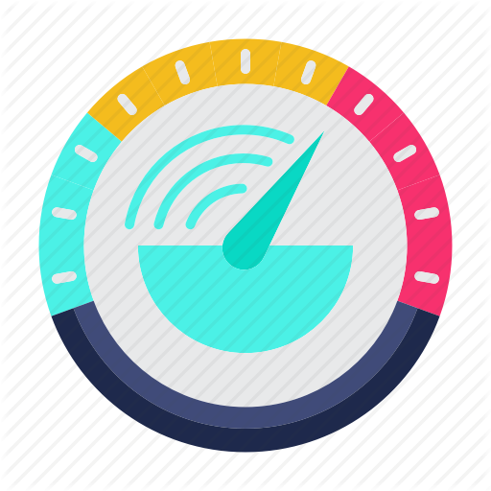
5. Los indicadores
¿Por qué son importantes los indicadores?
Monitorear los cambios y avances de un programa
Evaluar el impacto de un programa
Identificar fortalezas y debilidades
Replantear la hipótesis causal del programa
Rendir cuentas
Informar a grupos de interés sobre los avances del programa (beneficiarixs, donantes, gobiernos, comunidad, etc.)

Slide 12
Actividad: Ficha Técnica
1. Nombre del indicador: | Porcentaje de familias víctimas de violencia de género, desaparición y/o feminicidio acompañadas a través del modelo psicoemocional
2. Descripción general: | Es una explicación cualitativa que da cuenta de la utilidad del indicador, donde se incluye el alcance del indicador, precisando qué es, por qué y para qué se mide. No debe ser repetitivo, debe aportar a la ficha.
3. Medio de verificación; | Expedientes psicosocial y jurídicos de familias víctimas
4. Periodicidad: | Anual
5. Línea Base y año inicial de línea base: | Línea Base: 14 Año:
6. Proyecto/Programa al que pertenece el indicador: | Coadyuvar a que las víctimas de violencia de género, feminicidio y desaparición tengan acceso a la justicia, la verdad y la reparación del daño de una manera fácil, digna y amorosa
7. Objetivo: | Aplicar el modelo de acompañamiento psicosocial a todas las familias de víctimas de violencia de género, desaparición y/o feminicidio que representa jurídicamente la RMMJ.
8. Metodología de cálculo: | Una descripción de los pasos o el proceso para calcular el indicador. Esta descripción hacer mención a los siguientes temas: ¿Cómo es el procesamiento de los datos y cuál es la fuente de los mismos? ¿En qué consiste el cálculo del indicador (si es una transformación de variables, cómo se debe realizar)? De ser posible, una descripción de las variables utilizadas en el cálculo. Por ejemplo: si el indicador es “Aulas con equipamientos para clases de TIC”, se debe definir qué se entiende por “equipamientos para clases de TIC”.
9. Fórmula de cálculo: | Familias acompañadas a través del modelo de acompañamiento psicosocial / Familias representadas jurídicamente por la RMMJ x 0.1
10. Unidad de medida: | Porcentaje

Slide 13
Elementos de seguimiento
Los elementos mínimos que un indicador debería tener son:
El punto de partida o punto de referencia desde el cual se inicia la medición (línea base);
El fin u objetivo al que se quiere llegar (meta);
Tiempo estimado en el que se quiere cumplir el objetivo (marco temporal); y,
El progreso o avance que se va dando desde el punto de inicio hasta el punto de llegada (el reporte).

Slide 14
Línea Base
Es el diagnóstico inicial o la medición realizada al comienzo que sirve como marco de referencia para el cálculo de avance del indicador.
Para la definición de una línea base se debe tener en cuenta lo siguiente:
La línea base debe utilizar la misma metodología de cálculo del indicador.
No todos los indicadores cuentan con línea base. En algunos casos los indicadores pueden ser creados desde el principio, por lo tanto, no es congruente decir que la línea base es cero (0). En estos casos la línea base corresponde a un “No Aplica”.
Cuando la línea base del indicador es cero (0), es porque se cuenta con una medición concreta, en donde se identificó que previo al primer periodo de reporte no existía ningún resultado.

Slide 15
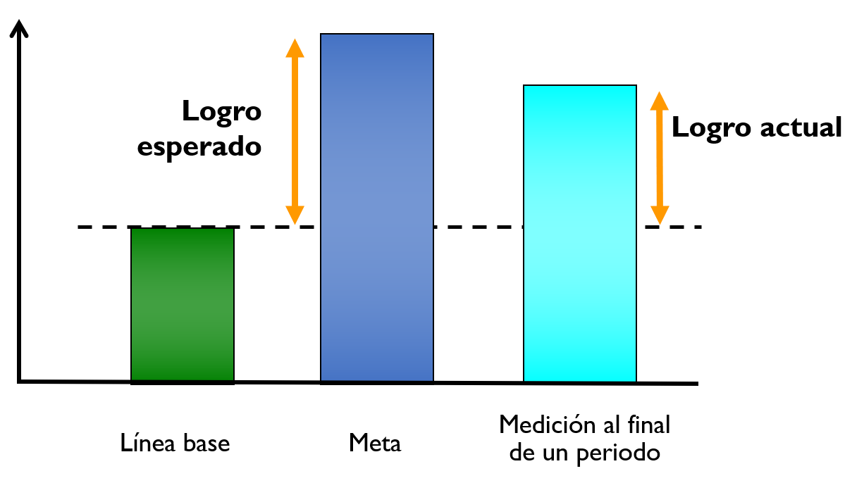
Metas
Las metas del indicador son la expresión numérica del objetivo deseado.
Las metas son una parte esencial del indicador que, en conjunto con la línea base, permiten verificar el cumplimiento del objetivo. ¿Cuál es la situación actual? y ¿qué se quiere lograr?

Slide 16
ACTIVIDAD
En el documento en drive, realicen las siguientes actividades:
En conjunto, revisar y proponer los indicadores de las Matrices del Marco Lógico de cada proyecto y decidan si están de acuerdo con que ese sea el indicador.
Una vez que se acuerdan los indicadores, platiquen y establezcan la línea base del indicador. Si no se cuenta con ella, pueden también ponerlo.
Finalmente, definan la meta que quisieran alcanzar y cada cuándo se hará el monitoreo del mismo.

Slide 17

6. Medios de Verificación y Recolección de Datos
La utilidad de un plan de adquisición de datos reside en la necesidad de recoger información adecuada para el MyE, y que sea válida, confiable, oportuna, precisa e íntegra
En el plan de adquisición de datos tienes que determinar lo siguiente para cada uno de los indicadores:
- Fuentes de información
- Técnicas de recolección de datos
- Instrumentos de recolección de datos
- Flujos de datos

Slide 18

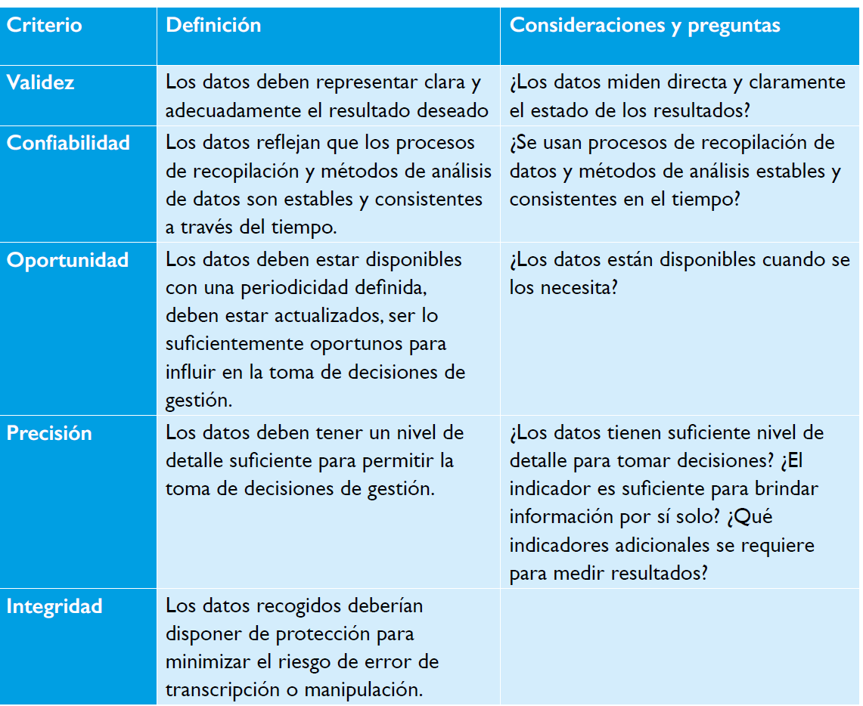
Criterios para la recolección de datos

Slide 19
Fuentes y métodos de recopilación de información
La primera fuente de información (datos) a considerar son las Fuentes Secundarias. Las fuentes secundarias con frecuencia son las fuentes más económicas de datos, aunque pueden no ofrecer exactamente el tipo de dato que se requiere.
Las Fuentes Secundarias pueden ser de dos tipos principales:
Datos que existen pero que no están publicados. Son recogidos como parte del programa o de la actividad misma, o recogidas sistemática o regularmente por agencias del gobierno que tienen responsabilidades por un determinado sector. Ejemplos: Centros de Salud, Escuelas, Autoridades de Tránsito, de Inmigración, etc.
Informes publicados por agencias del gobierno y/o por organismos internacionales. A veces ONGs y el sector privado también publican informaciones estadísticas de utilidad.

Slide 20
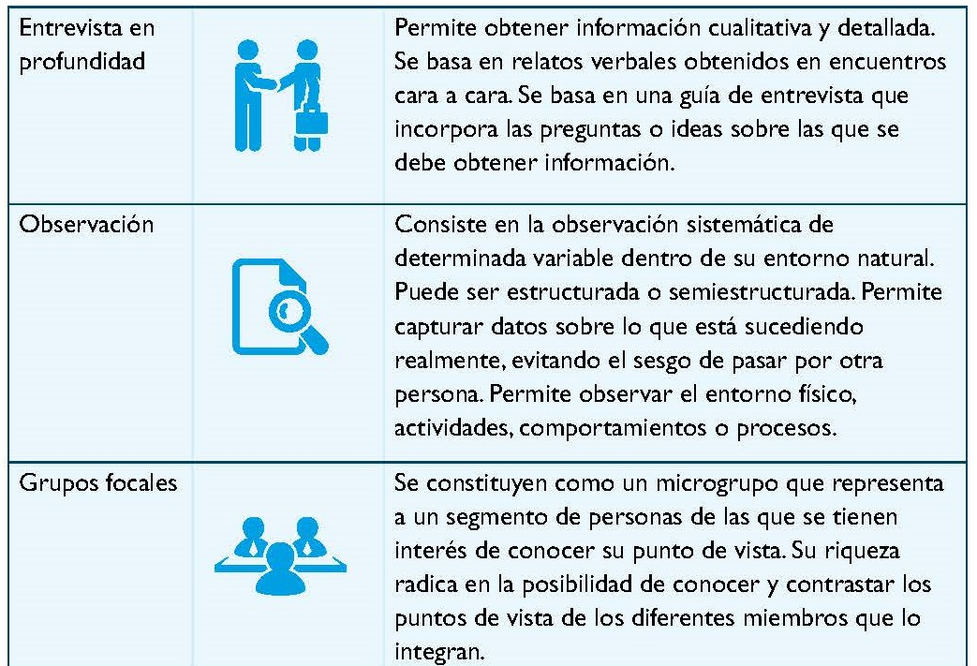
Técnicas de recolección de datos (fuentes primarias)

Slide 21
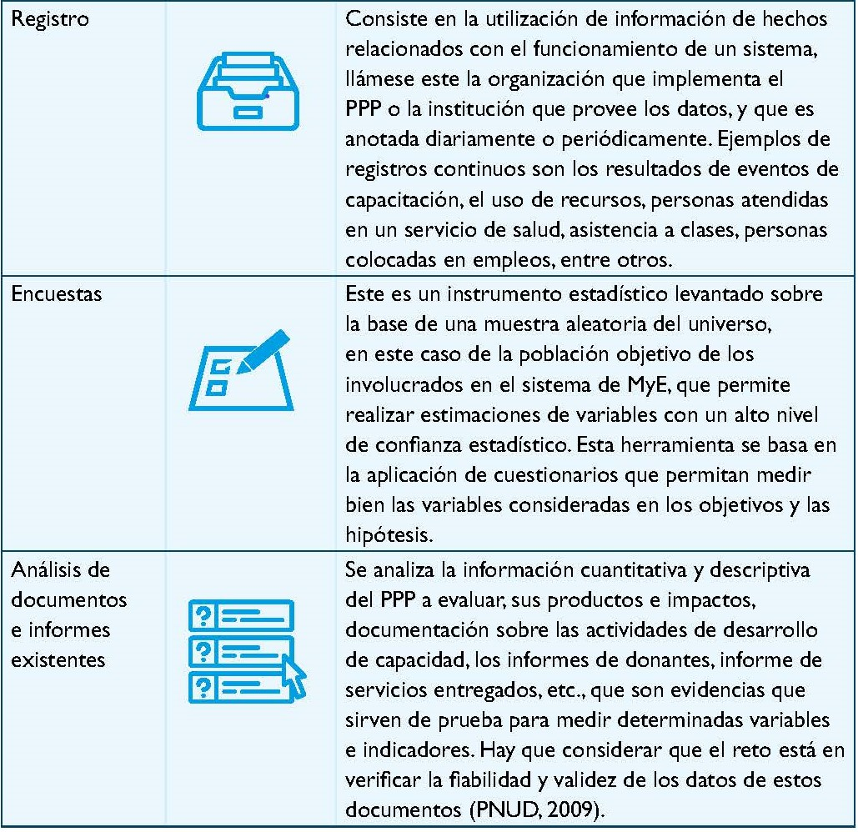

Slide 22
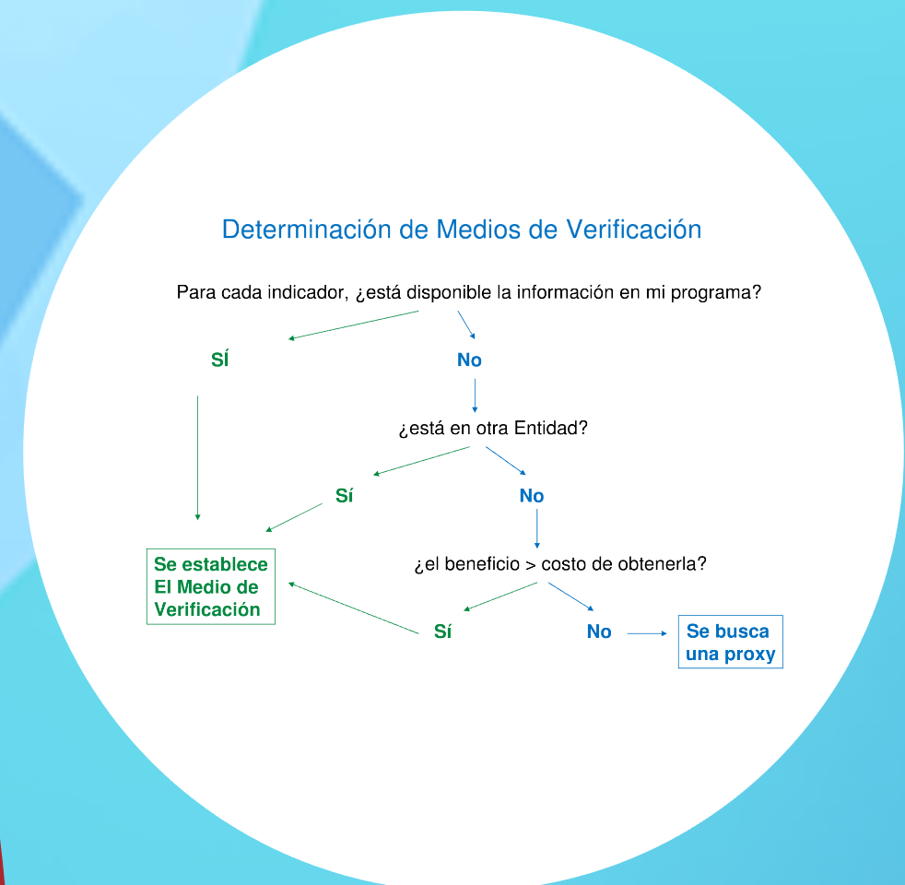

Slide 23
ACTIVIDAD
En equipos de dos, revisen y definan los medios de verificación de un Programa.
Hagan una lista de los instrumentos que requieren elaborar. Por ejemplo: Encuestas de Satisfacción.

Slide 24
Actividad: Diagrama de Flujo de recolección de datos
Elaborar un diagrama que permita ver cómo fluirán los datos de monitoreo desde el lugar donde se recopilan hasta el equipo de gestión y luego a otras partes interesadas, incluido el donante.
Instrumento de recolección de datos (ej. Lista de asistencia, expediente, diagnóstico, etc.)
Encargado de M&E hace el vaciado de la información
Se verifica la calidad de los datos recolectados
Se hace el análisis de la información
Se elabora el informe/reporte de avance del indicador
Informe de avance
Archivo
Inicio
Personal de Campo registra a los beneficiarios
¿Re-quiere modifi-caciones?
Se hacen las correcciones necesarias
Si
Se revisa el informe/reporte
No
TIEMPO: 45 MINUTOS
Sistema de Monitoreo y Evaluación
Envío del informa a donante
Fin

Slide 25
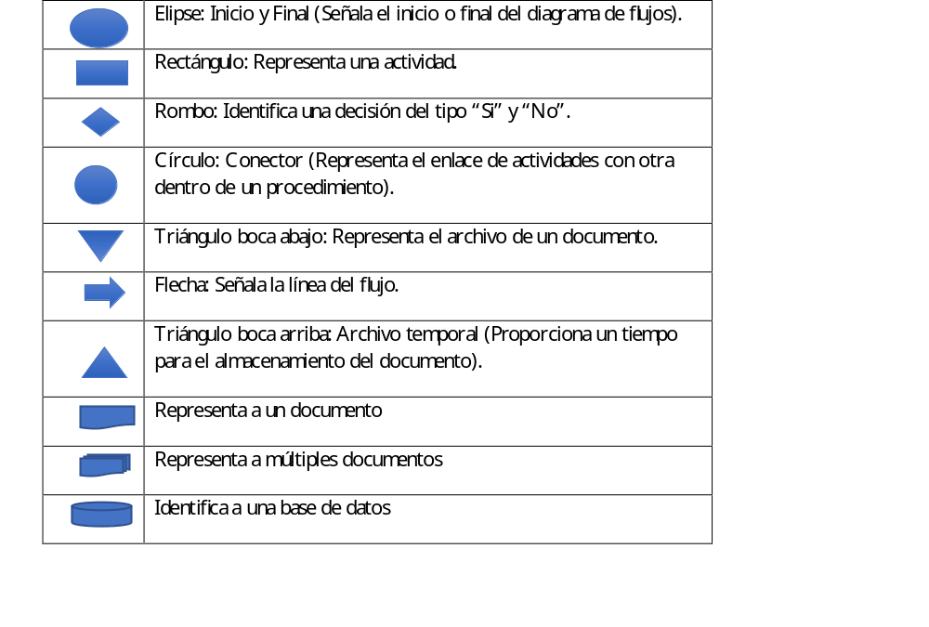

Slide 26
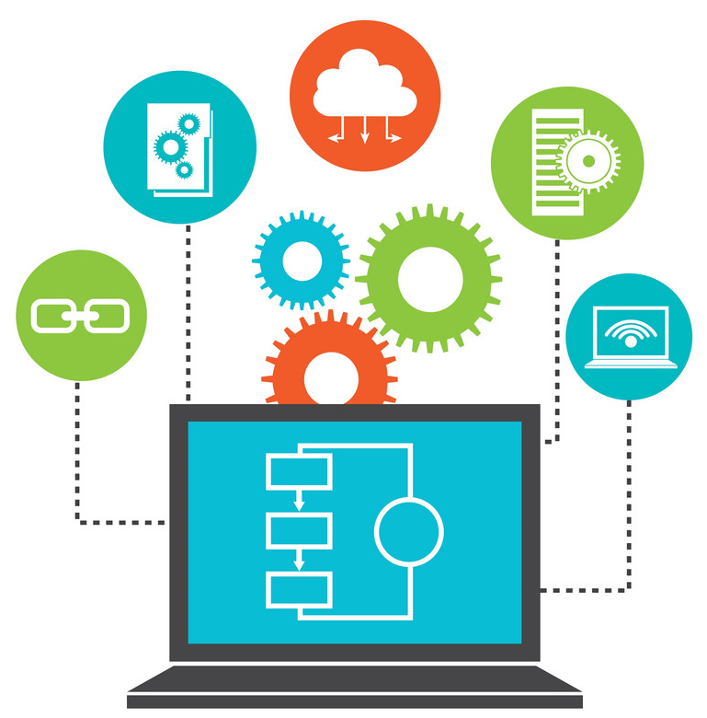
7. Gestión de Datos
Almacenamiento
¿Cómo se almacenarán los datos recopilados?
Análisis
¿Cómo se hará el análisis de la información y que herramientas se utilizarán.
Privacidad
Se debe discutir cualquier problema de privacidad con los datos y cómo se abordarán.
Por ejemplo, se almacenará en una hoja de cálculo, base de datos, copias impresas, etc.
¿Cómo se realizará una copia de seguridad?
¿Cuánto tiempo se guardará?
Los datos para diferentes indicadores pueden almacenarse de diferentes maneras
Por ejemplo, si se usará Excel para generar gráficas de avances y logros alcanzados
Por ejemplo, si está recopilando registros de torturas de personas, cómo se mantendrán confidenciales, quién tendrá acceso a ellos, cuándo serán destruidos, etc.>

Slide 27

8. Estrategia de Comunicación
¿Por qué son importantes los usuarios del PMyE y Plan de comunicaciones?
La gestión de interesadXs es fundamental para definir las expectativas de los involucradxs frente al PMyE, en especial para establecer el plan de gestión de comunicaciones.
Ello también condiciona las herramientas de recolección y el análisis de información.
Si estas expectativas están identificadas adecuadamente será más fácil brindar la información esperada.

Slide 28
¿Cómo elaboras la identificación de los usuarios del PMyE y el Plan de comunicaciones?
a) Identifica a los usuarios de la información generada por el PMyE.•
Primarios: aquellos actores directamente afectados por el PPP. Estos actores pueden ser beneficiarios del mismo PPP, que aspiran a incrementar su poder y sus privilegios o que podrían resultar perjudicados de alguna u otra manera.
Secundarios: son aquellos que sólo participan en forma temporal en un PPP, como por ejemplo las organizaciones intermediarias prestadoras de servicios.
Clave o centrales: son aquellos que pueden influir significativamente sobre un PPP dadas sus capacidades, sus conocimientos y/o su posición de poder. Por lo tanto, su apoyo o participación suele resultar indispensable para que un PPP alcance los resultados esperados.

Slide 29
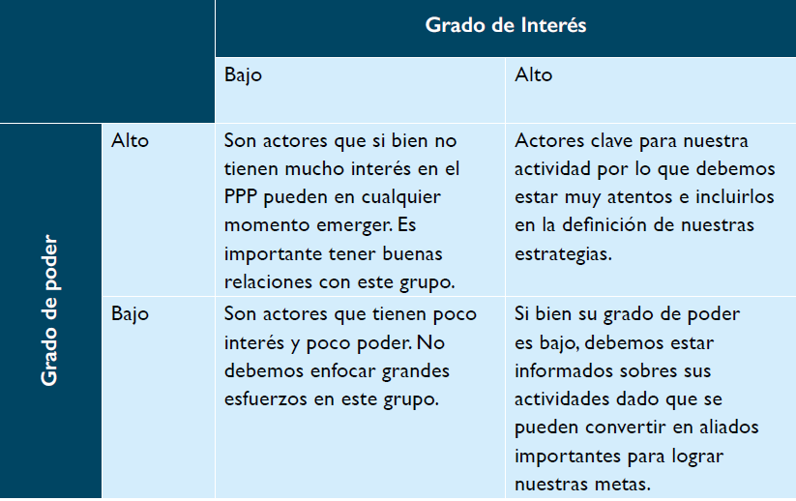
Grado de Interés / Grado de Poder
Según su grado de interés (bajo y alto) y grado de poder (alto y bajo) lxs actores se pueden clasificar lo cual permitirá establecer estrategias adecuadas:

Slide 30
b) Determina sus necesidades de información
Para cada uno de los actores identificados es necesario determinar lo siguiente en relación a la información que requiere:•
¿Para qué la requiere? Por ejemplo tomar decisiones, recibir y generar información para rendir cuentas, diseñar, realizar ajustes en el PPP, hacer modificaciones en el financiamiento, conocer logros.•
¿Qué necesita? Información del contexto, financiera, avance de los indicadores, resultados alcanzados, lecciones aprendidas, experiencias exitosas, reporte de actividades, entre otros.•
¿Cómo la necesita? Tipo de formato, canal, forma escrita, oral, en reunión formal, de manera informal.•
¿Cuándo?: Frecuencia, inicio, mitad, final, ex-post; permanente.

Slide 31
Actividad: Identificación de usuarios y estrategia de comunicación
Información General |  |  | Análisis de Interesados |  | Rol dentro del MyE (Si recibe información o si proporciona información) | Para qué requiere la información (Tomar decisiones, recibir y generar información para rendir cuentas, etc.) | Tipo de información que requiere (Información del contexto, financiera, avance de los indicadores, Resultados, etc) | Formato y canal de presentación (forma escrita, oral, en reunión formal, de manera informal) | Frecuencia (inicio, mitad, final, ex-post; permanente)
Clasificación | Actores | Tipo de Actor (Gobierno, Organización de la Sociedad Civil, beneficiario) | Grado de Interés (Alto/ Bajo) | Grado de Poder (Alto/ Bajo)
Actores Clave o central
Actores Primarios
Actores Secundarios

Slide 32

9. Gestión de Riesgos
¿Por qué es importante el plan de gestión de riesgos?
Te permite identificar y describir las circunstancias hechos que pondrían en riesgo el cumplimiento de los objetivos del PPP .
¿Para qué necesitas un plan de gestión de riesgos?
Para detectar los riesgos o amenazas, y poder establecer estrategias, alternativas o mecanismos a través de los cuales se hará frente a estos hechos. Ello influirá en la programación de las actividades y tendrá repercusión directa sobre la gestión de interesados.

Slide 33
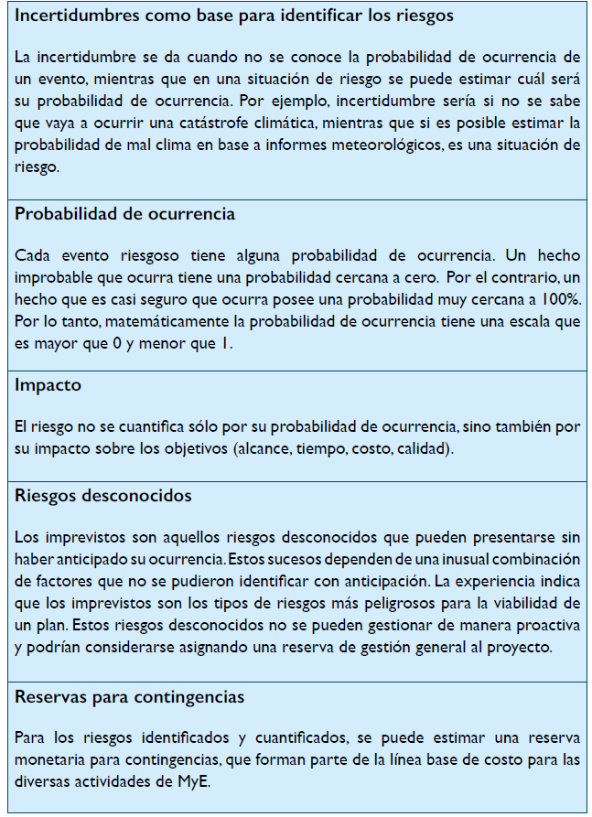

Slide 35

10. Elaboración de Reportes
Existen dos tipos de informes como resultado del monitoreo y evaluación:
- Reportes periódicos de monitoreo e
Informes de evaluación
Los informes o reportes deben ser oportunos y responder a las necesidades de lxs usuarixs.
Recuerda que el monitoreo tiene como finalidad generar aprendizaje, es por ello que se sugiere el análisis de la información, las recomendaciones y lecciones aprendidas, sean desarrolladas en grupo (producción del conocimiento) y que sean incluidas en los reportes a manera de documentar el conocimiento organizacional

Slide 36

Contenido de un Reporte de Monitoreo
Logro de metas:
- ¿Qué avances se han dado en relación con la meta trimestral y anual?
Análisis:
- ¿Por qué se ha logrado o no las metas?
- ¿Qué factores han influido para el logro de las metas?
- ¿Qué actividades no planificadas se han realizado?
- ¿Se pueden identificar otros resultados no previstos producto de las intervenciones?
Conclusiones y recomendaciones:
- ¿Qué alertas se deben tener en cuenta que pueden ocasionar dificultades futuras para la intervención?
- ¿Qué reprogramación de actividades se realizará para corregir las desviaciones?
- ¿Qué recomendaciones y lecciones aprendidas se pueden identificar?

Slide 37

11. Agenda de Aprendizaje
¿Por qué es importante la agenda de aprendizaje?
Te permite generar mayor conocimiento sobre el PPP, sus hipótesis de cambio, supuestos, entre otros, así como llenar vacíos de información y tomar decisiones informadas.
¿Para qué necesitas la agenda de aprendizaje?
Para establecer los mecanismos y planificar las actividades de gestión de la información y los medios a utilizar sobre la base de las prioridades de los actores identificados.

Slide 38

GRACIAS

